Slide 1
Foreldremøte 7. trinn – mai 2017

Slide 2
Hvem er vi?
Rektor:
Nina Bordewich
Assisterende rektor:
Ingjerd Tesaker
Rådgiver:
Ellen Gyllensten Alvestad

Slide 3
Agenda
Tilvalgsfag
Valgfag
Skole-/hjemsamarbeid
Vurdering

Slide 4
Tilvalgsfag
Tysk
Fransk
Fordypning i engelsk
Fordypning i matematikk

Slide 5
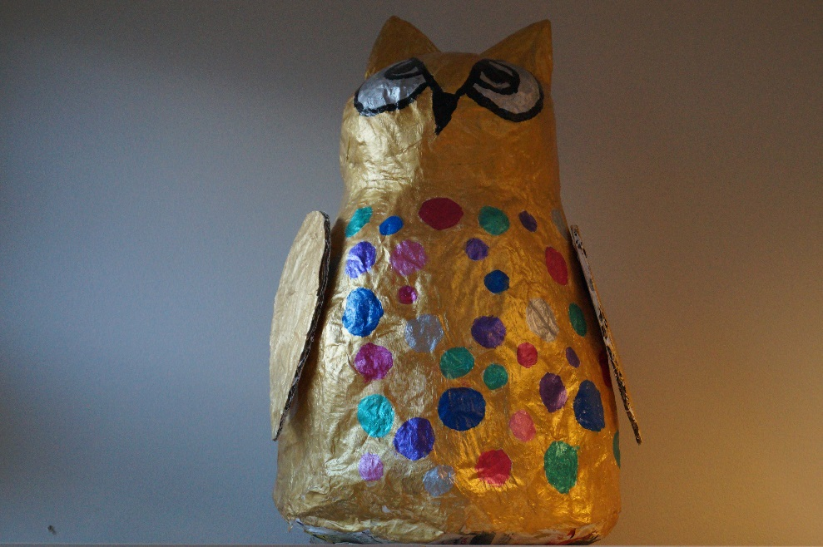
Tysk og fransk, læreplan
Delt i 3 hovedområder:
Språklæring
Kommunikasjon
Språk, kultur og samfunn

Slide 6
Fordypning i engelsk, læreplanen
Delt i hovedområdene:
Utforsking av språk og tekst
Tekst og mening

Slide 7
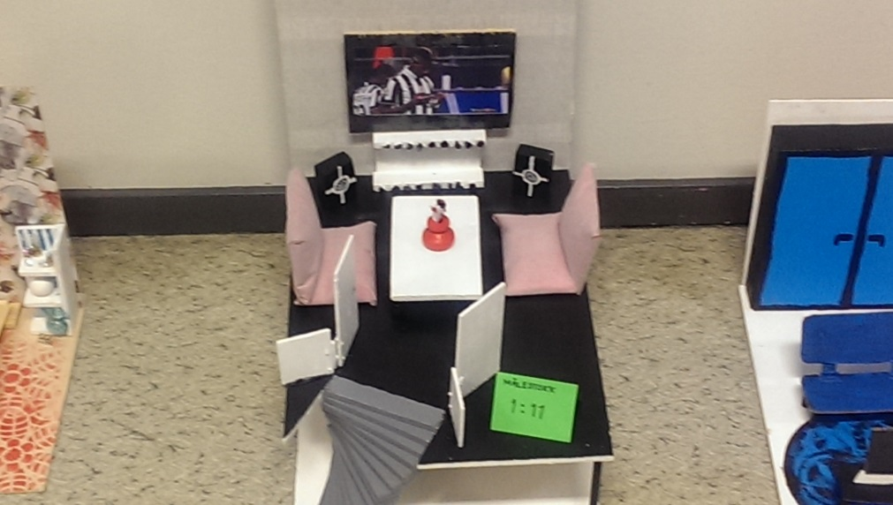
Fordypning i matematikk, fra læreplan forsøk
Delt i hovedområdene:
Tall og algebra
Geometri og måling

Slide 8
Valg av tilvalgsfag
Skjema deles ut i kveld og på barneskolene
Svarlapp returneres til kontaktlærer på barneskolen senest onsdag 24. mai.
Valget gjøres for ALLE 3 årene
Konsekvenser ved ulike valg

Slide 9
Konsekvenser
Ikke noen bytter etter høstferien. Skal skje i form av søknad fra foresatte og elev.
Henholdsvis 2 eller 3 år med språkfag på vgs.
Kan medføre redusert valgfrihet i programfag på vg3.

Slide 10
Valgfag
Valgfagstilbudet består av til sammen 14 læreplaner. Skolene må tilby minst to valgfag.
Valgfagene skal bidra til at elevene, hver for seg og i fellesskap, styrker lysten til å lære og opplever mestring gjennom praktisk og variert arbeid.

Slide 11
Valgfag gir karakter som er tellende for søking til videregående skole.
Har du det samme valgfaget over tre år er det den karakteren du får ved avslutningen av 10. klasse som blir standpunktkarakter.
Bytter du valgfag etter ett år får du standpunktkarakter i faget.
Det er samme regler for klageadgang på avsluttende karakter som ved alle standpunktkarakterer.

Slide 12
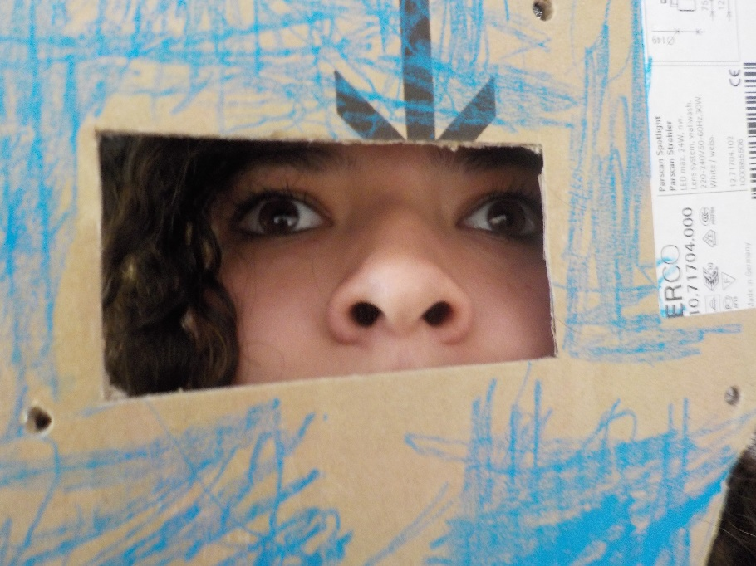
Design og redesign
To hovedområder:
Designprosess og produkt, se design og redesign

Slide 13
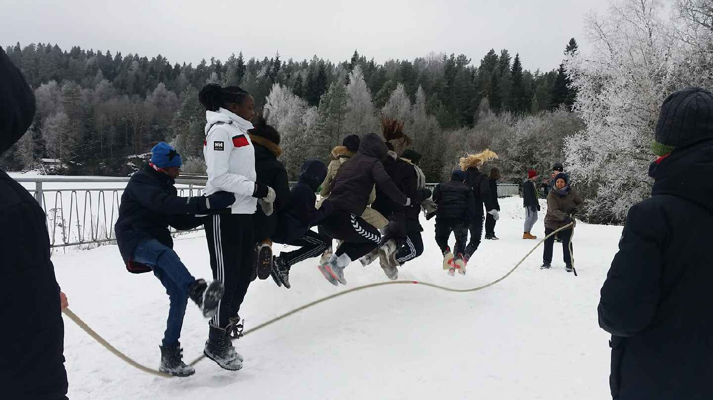
Fysisk aktivitet og helse
Delt i de to hovedområdene:
Fysiske aktiviteter og kosthold og helse, se Fysisk aktivitet og helse 8. trinn

Slide 14
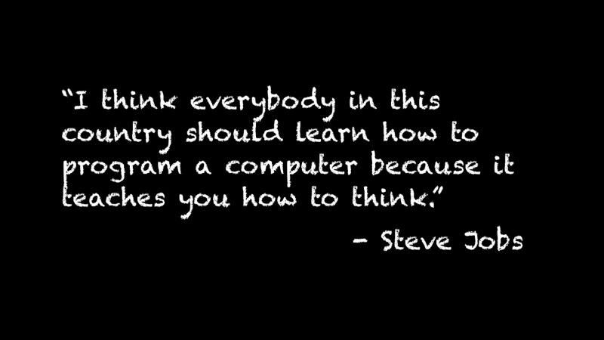
Programmering
Egen forsøkslærerplan med to hovedområder:
Modellering og koding, se programmering 8. trinn

Slide 15
Elevene velger valgfag i august
Elevene velger for ett år av gangen, uten mulighet for bytte underveis i skoleåret
Vi etterstreber at alle får første- eller andreønsket sitt oppfylt
Ved "overbooking" blir det loddtrekning

Slide 16
Neste års 8. trinn
8. trinn: 3 klasser
Kontaktlærere:
Said Hersi/Marina Nasi
Torstein R. Mæhlum
Trond Gjellum/Kjell Braathen

Slide 17
Hvorfor skole-hjemsamarbeid?
Foresatte er en viktig ressurs for elevenes skolegang
Når du bryr deg, blir eleven mer motivert og trives bedre på skolen
Har du et godt forhold til skolen, påvirker det elevenes resultater
Foresatte kjenner sine barn best og denne kunnskapen er viktig for skolen

Slide 18
Karakterer – fokus på fremovermeldinger
Forvent lite bruk av karakterer på 8. trinn på mindre vurderingssituasjoner
Terminprøver
Underveisvurdering
Terminkarakterer
Sluttvurdering - standpunktkarakter

